Slide 2
第1章 認識MicroPython與ESP8266控制板
MicroPython與ESP8266控制板簡介
電子零組件、模組和擴展板簡介
認識程式語言
在電腦上安裝Python 3執行環境
替ESP8266控制板燒錄MicroPython韌體

Slide 3
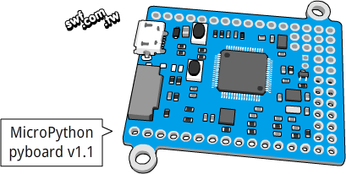
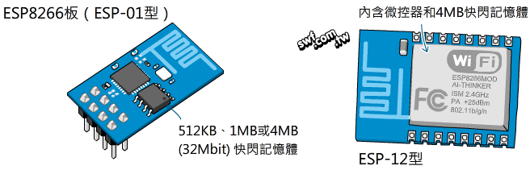
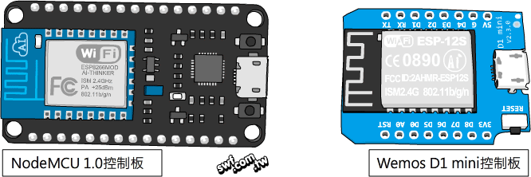
認識MicroPython、pyboard和ESP8266控制板
MicroPython是個在微控器上運作的開放原始碼Python 3直譯器，由劍橋大學數學科學中心的物理學家Damien P. George（達米安·喬治）在閒暇之餘開發而成。
參閱
1-2

Slide 4
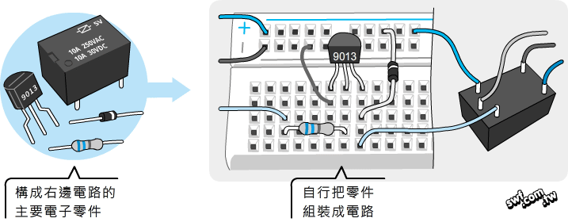
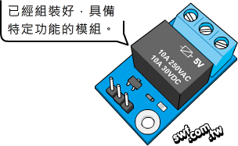
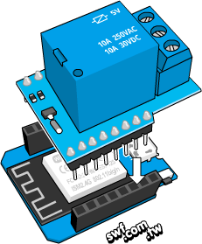
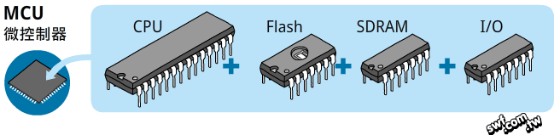
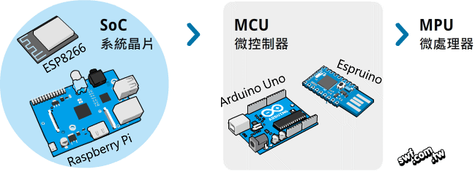
電子零組件、模組和擴展板
參閱
1-5

Slide 5
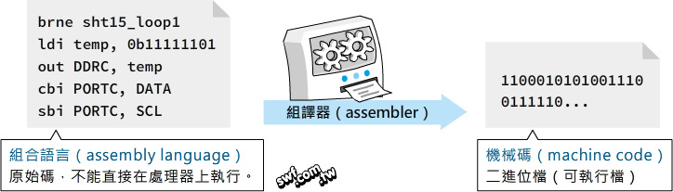
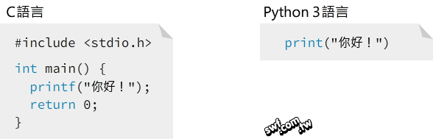
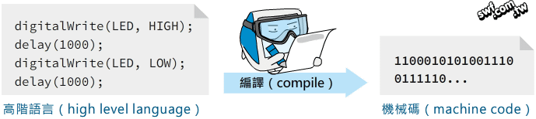
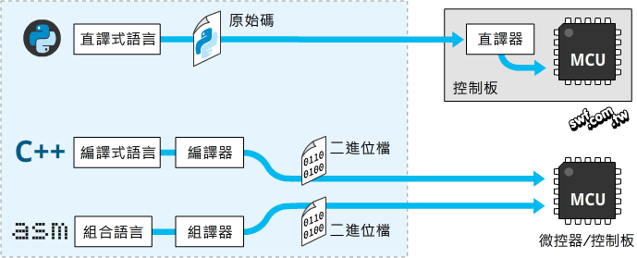
認識程式語言
參閱
1-10

Slide 6
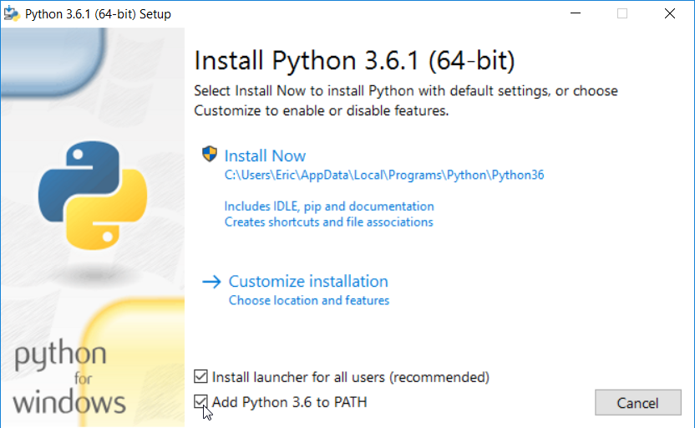
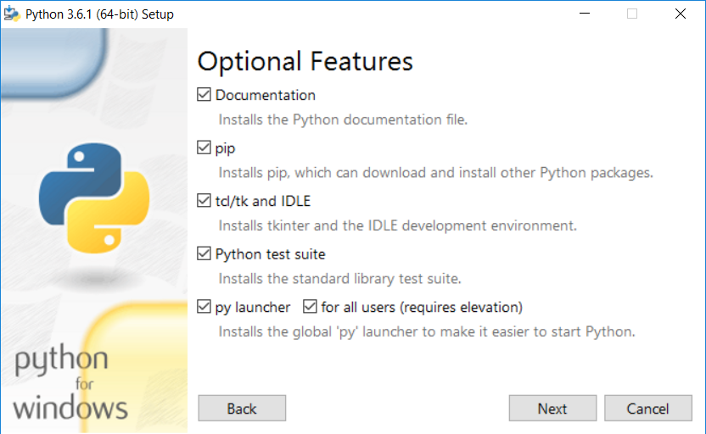
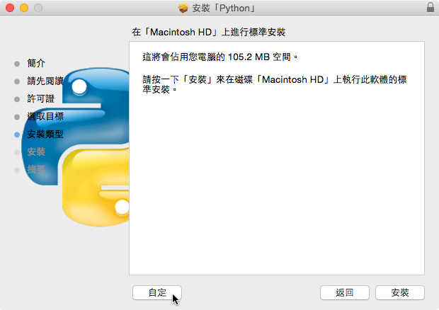
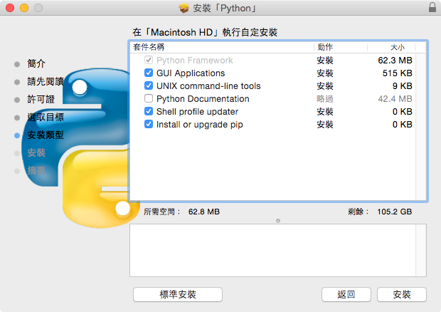
安裝Python 3
參閱
1-13

Slide 7
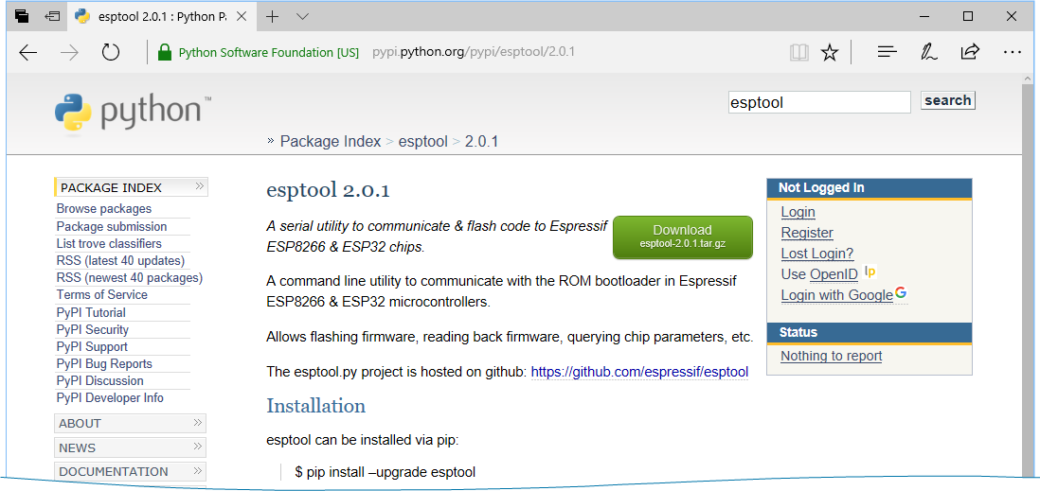
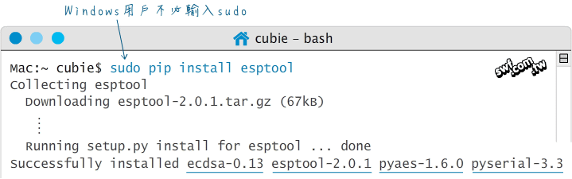
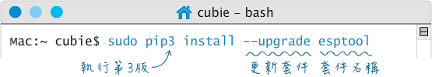
使用pip安裝Python套件
參閱
1-18

Slide 8
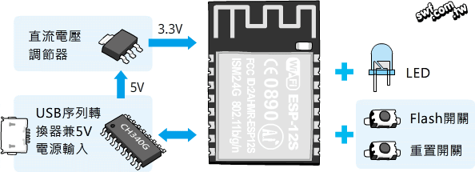
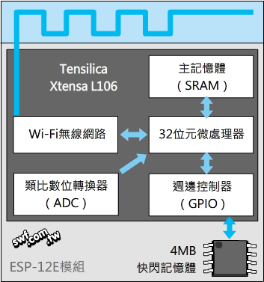
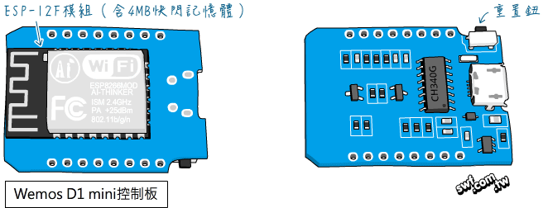
Wemos D1 mini和NodeMCU控制板簡介
表1-1
名稱 | 類型 | 容量大小 | 用途
SRAM | 揮發性（volatile），代表資料在斷電後消失。 | 64KB（系統使用）+96KB（程式使用） | 資料記憶體；暫存程式運作中所需的資料。
Flash | 非揮發性，代表斷電後，資料仍存在。 | 4MB | 程式記憶體；存放MicroPython韌體和我們自訂的程式碼；MicroPython韌體程式約佔用600KB。
參閱
1-21

Slide 9
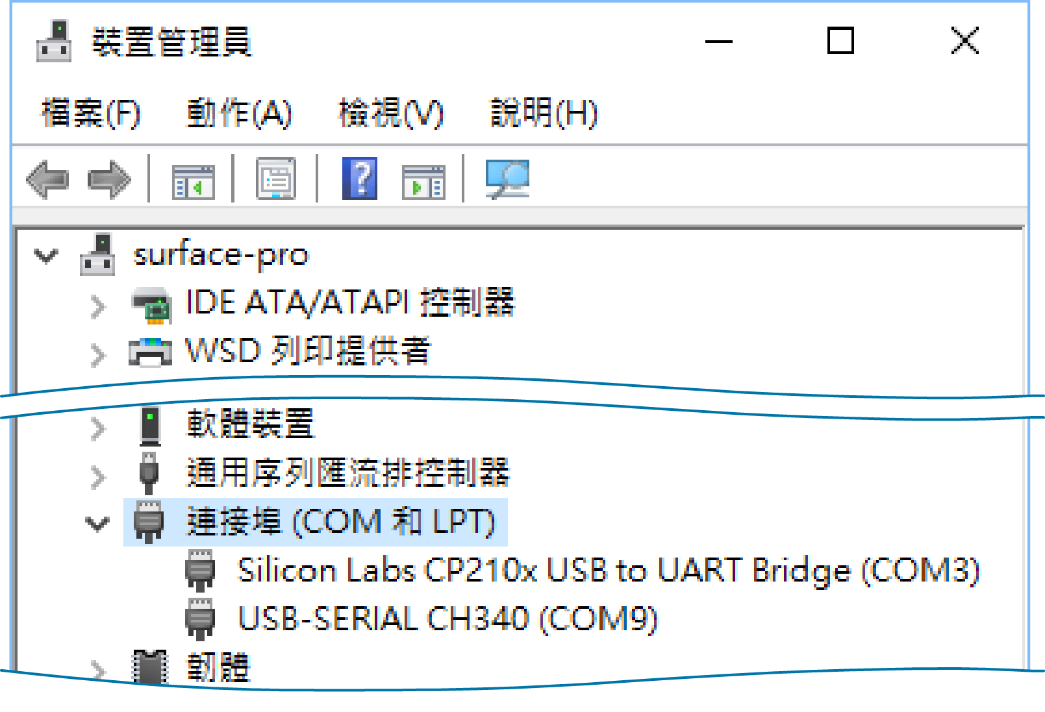
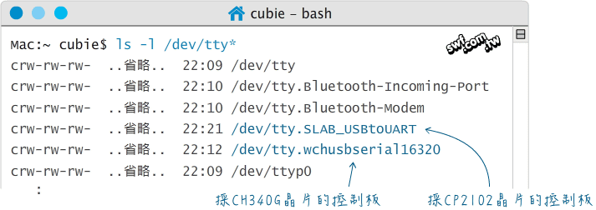
下載與安裝USB驅動程式
參閱
1-24

Slide 10
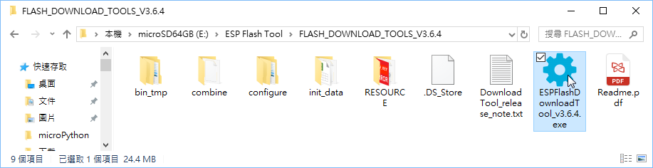
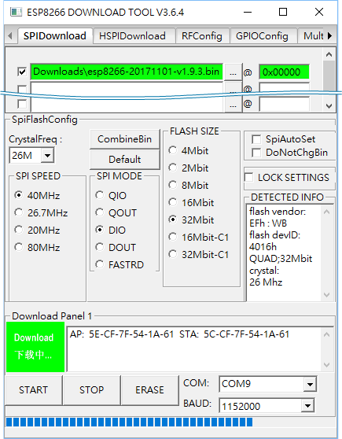
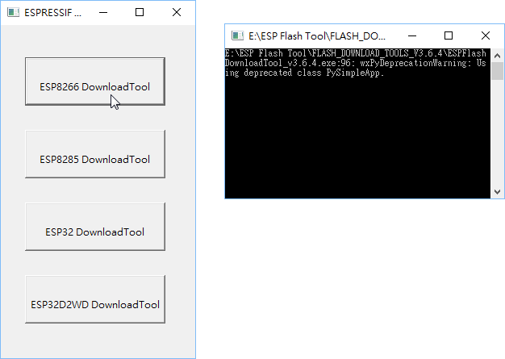
使用Flash下載工具燒錄韌體
參閱
1-24

Slide 11
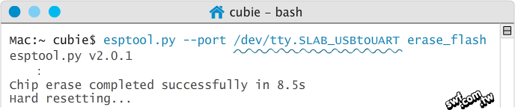
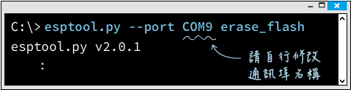
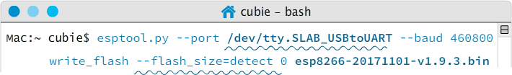
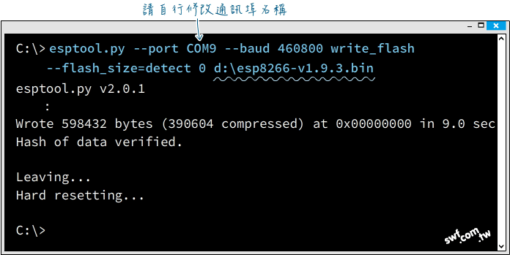
使用esptool燒錄韌體
參閱
1-29

Slide 12
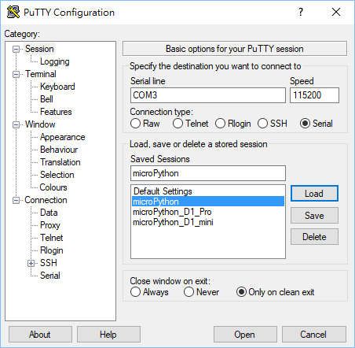
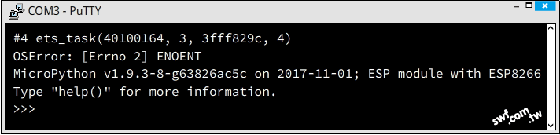

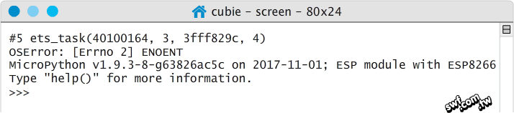
透過終端機操控MicroPython控制板
參閱
1-30

Slide 13
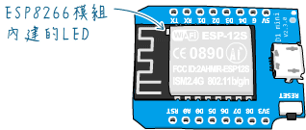
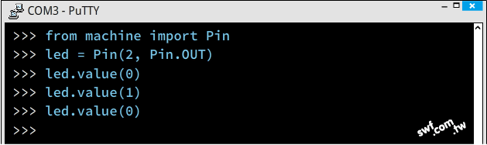
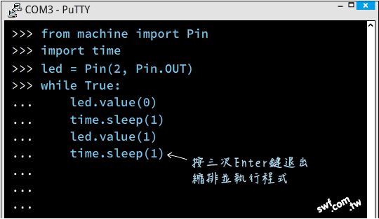
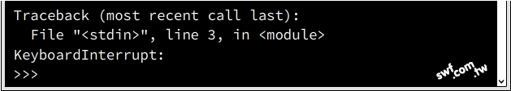
動手做：用Python控制LED閃爍
參閱
1-35

